Slide 1
AKUNTANSI WAKAF
Ahmad Baehaqi, SEI, M.Ak

Slide 2



SAK Syariah untuk Entitas Wakaf
Lihat di:
https://web.iaiglobal.or.id/assets/files/file_sak/ilustrasi/412/

Slide 3
Ruang Lingkup
Undang-undang Wakaf
PSAK 412 Akuntansi Wakaf
Nazhir perseorangan, organisasi, dan badan hukum
Nazhir perseorangan, organisasi, dan badan hukum
Wakif perseorangan, organisasi, dan badan hukum
Wakif organisasi dan badan hukum
Nazhir dan wakif organisasi dan badan hukum dapat memenuhi kriteria sebagai entitas pelaporan (reporting entity) yang menyusun dan menyajikan laporan keuangan berdasarkan SAK yang berlaku umum (general purpose financial statements).
Sementara nazhir dan wakif perseorangan adalah, atau hampir pasti, bukan merupakan suatu entitas pelaporan.

Slide 4
Jenis Wakaf
UNDANG-UNDANG WAKAF
UU No.41 Tahun 2004
WAKAF PERMANEN
PSAK 112
WAKAF PERMANEN
WAKAF TEMPORER
WAKAF TEMPORER: UANG
Wakaf temporer merupakan liabilitas disebabkan adanya kewajiban nazhir untuk mengembalikan sejumlah uang yang diterima kepada wakif setelah jangka waktu tertentu.

Slide 5
DEFINISI
Aset wakaf adalah harta benda wakaf baik berupa benda bergerak maupun benda tidak bergerak
Ikrar wakaf adalah pernyataan kehendak wakif yang diucapkan secara lisan dan/atau tulisan kepada nazhir untuk mewakafkan harta benda miliknya
Mauquf alaih adalah pihak yang ditunjuk untuk memperoleh manfaat dari peruntukan harta benda wakaf sesuai pernyataan kehendak wakif yang dituangkan dalam akta ikrar wakaf
Nazhir adalah pihak yang menerima harta benda wakaf dari wakif untuk dikelola dan dikembangkan sesuai dengan peruntukannya
Wakaf adalah perbuatan hukum wakif untuk memisahkan dan/atau menyerahkan sebagian harta benda miliknya untuk dimanfaatkan selamanya atau untuk jangka waktu tertentu sesuai dengan kepentingannya guna keperluan ibadah dan/atau kesejahteraan umum menurut syariah
Wakif adalah pihak yang mewakafkan harta benda miliknya

Slide 6
ENTITAS PELAPORAN
Entitas pelaporan adalah entitas yang disyaratkan, atau memilih, untuk menyusun laporan keuangan.
Entitas pelaporan dalam SAK Syariah 412 adalah nazhir dan wakif organisasi atau badan hukum.
Entitas wakaf merupakan suatu entitas pelaporan
Laporan keuangan entitas wakaf tidak dikonsolidasi ke laporan keuangan organisasi atau badan hukum dari nazhir
Jika entitas wakaf memiliki penyertaan saham di entitas anak, maka laporan keuangan entitas anak tsb tidak dikonsolidasi ke laporan keuangan entitas wakaf

Slide 7
ENTITAS WAKAF
NAZHIR
Perseorangan
Organisasi
Badan Hukum
MANAJER
ASET WAKAF
Penerimaan, pengelolaan dan pengembangan, dan penyaluran
ENTITAS PELAPORAN

Slide 8

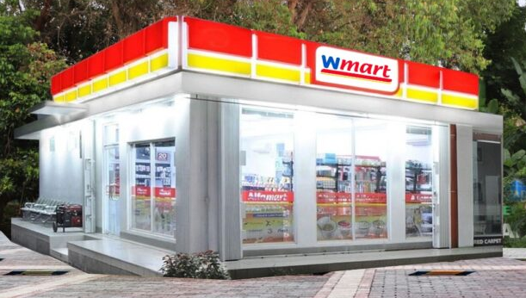

PROSES BISNIS ENTITAS WAKAF
1
3
Menerima wakaf uang (permanen dan temporer) dan wakaf benda bergerak selain uang (logam mulia, kendaraan, dll) dan benda tidak bergerak (tanah, bangunan, dll)
Menyalurkan hasil pengelolaan dan pengembangan wakaf
Wakif
Mauquf alaihi
2
Mengelola dan mengembangkan aset wakaf
(secara langsung maupun tidak langsung)

Slide 9
PELAPORAN KEUANGAN
Nazhir
Organisasi
Badan Hukum
ENTITAS WAKAF
LAPORAN KEUANGAN TERSENDIRI
Entitas Anak (Subsidiary)
INVESTASI
  Aset wakaf yang diterima dapat berupa surat berharga atau saham kepemilikan di perusahaan. Jika saham yang diwakafkan memunculkan pengendalian nazhir terhadap perusahaan, maka perusahaan tersebut merupakan entitas anak dari nazhir.

Slide 10
KOMPONEN LAPORAN KEUANGAN
Laporan posisi keuangan
Laporan rincian aset wakaf
Laporan aktivitas
Laporan arus kas
Catatan atas laporan keuangan

Slide 11
LAPORAN POSISI KEUANGAN
 | 31 Des 20x2 | 31 Des 20x1
ASET
ASET LANCAR
Kas dan setara kas | x | x
Piutang | x | x
Surat berharga | x | x
Logam mulia | x | x
Aset lancar lain | x | x
ASET TIDAK LANCAR
Surat berharga | x | x
Investasi pada entitas lain | x | x
Aset tetap | x | x
Aset takberwujud | x | x
Aset tidak lancar lain | x | x

Slide 12
LAPORAN POSISI KEUANGAN (LANJUTAN)
 | 31 Des 20x2 | 31 Des 20x1
LIABILITAS
LIABILITAS JANGKA PENDEK
Utang | x | x
Wakaf temporer jangka pendek | x | x
Liabilitas jangka pendek lain | x | x
LIABILITAS JANGKA PANJANG
Wakaf temporer jangka panjang | x | x
Liabilitas jangka panjang lain | x | x
ASET NETO
Aset neto | x | x

Slide 13
LAPORAN RINCIAN ASET WAKAF
 |  | 31 Des 20x2 |  |  | 31 Des 20x1
 | ASET WAKAF BERSUMBER DARI: |  |  | ASET WAKAF BERSUMBER DARI:
 | WAKIF | HASIL PENGELOLAAN & PENGEMBANGAN | JUMLAH | WAKIF | HASIL PENGELOLAAN & PENGEMBANGAN | JUMLAH
Kas dan setara kas | x | x | x | x | x | x
Piutang | - | x | x | - | x | x
Surat berharga:
Efek ekuitas | x | x | x | x | x | x
Efek utang | x | x | x | x | x | x
Logam mulia | x | x | x | x | x | x
Aset lancar lain:
Hak sewa | x | x | x | x | x | x
Lainnya | x | x | x | x | x | x
Investasi pada entitas lain | x | x | x | x | x | x

Slide 14
RINCIAN ASET WAKAF (LANJUTAN)
 |  | 31 Des 20x2 |  |  | 31 Des 20x1
 | ASET WAKAF BERSUMBER DARI: |  |  | ASET WAKAF BERSUMBER DARI:
 | WAKIF | HASIL PENGELOLAAN DAN PENGEMBANGAN | JUMLAH | WAKIF | HASIL PENGELOLAAN DAN PENGEMBANGAN | JUMLAH
Aset tetap:
Hak atas tanah | x | x | x | x | x | x
Bangunan | x | x | x | x | x | x
Hak milik satuan rumah susun | x | x | x | x | x | x
Kendaraan | x | x | x | x | x | x
Tanaman | x | x | x | x | x | x
Lainnya | x | x | x | x | x | x
Aset takberwujud:
Hak kekayaan intelektual | x | x | x | x | x | x
Lainnya | x | x | x | x | x | x
Aset tidak lancar lain:
Hak sewa | x | x | x | x | x | x
Lainnya | x | x | x | x | x | x
Jumlah aset | x | x | x | x | x | x
17

Slide 15
LAPORAN AKTIVITAS
 | 31 Des 20x2 | 31 Des 20x1
PENGHASILAN
PENERIMAAN WAKAF
Kas | x | x
Surat berharga | x | x
Logam mulia | x | x
Bangunan | x | x
Kendaraan | x | x
Tanaman | x | x
Hak atas tanah | x | x
Hak milik rumah susun | x | x
Hak kekayaan intelektual | x | x
Hak sewa | x | x
Lain-lain | x | x

Slide 16
LAPORAN AKTIVITAS (LANJUTAN)
 | 31 Des 20x2 | 31 Des 20x1
DAMPAK PENGUKURAN ULANG ASET WAKAF
Kas | x | x
Surat berharga | x | x
Logam mulia | x | x
Bangunan | x | x
Kendaraan | x | x
Tanaman | x | x
Hak atas tanah | x | x
Hak milik rumah susun | x | x
Hak kekayaan intelektual | x | x
Hak sewa | x | x
Lain-lain | x | x

Slide 17
LAPORAN AKTIVITAS (LANJUTAN)
 | 31 Des 20x2 | 31 Des 20x1
PENGELOLAAN DAN PENGEMBANGAN ASET WAKAF
Bagi hasil | x | x
Dividen | x | x
Keuntungan neto pelepasan investasi | x | x
Kenaikan atau penurunan nilai investasi | x | x
Beban pengelolaan dan pengembangan | (x) | (x)
Bagian nazhir atas hasil pengelolaan dan pengembangan wakaf yang sudah terealisasi | (x) | (x)
Jumlah | x | x
JUMLAH PENGHASILAN | x | x

Slide 18
LAPORAN AKTIVITAS (LANJUTAN)
 | 31 Des 20x2 | 31 Des 20x1
BEBAN
Kegiatan ibadah | x | x
Kegiatan pendidikan | x | x
Kegiatan kesehatan | x | x
Bantuan fakir miskin, anak terlantar, yatim piatu, bea siswa | x | x
Kegiatan ekonomi umat | x | x
Kegiatan kesejahteraan umum lain | x | x
JUMLAH BEBAN | x | x
KENAIKAN (PENURUNAN) ASET NETO | x | x
ASET NETO AWAL PERIODE | x | x
ASET NETO AKHIR PERIODE | x | x

Slide 19
PENGAKUAN
Entitas wakaf mengakui penerimaan aset wakaf dari wakif ketika memiliki
kendali secara hukum dan fisik atas aset tersebut.
Syarat:
  Telah terjadi pengalihan kendali atas aset wakaf secara hukum
  Telah terjadi pengalihan kendali atas manfaat ekonomis dari aset wakaf
Umumnya akan dapat terpenuhi pada saat terjadi akta ikrar wakaf

Slide 20
PENGAKUAN (LANJUTAN)
Wasiat atau wa’d wakaf tidak diakui sebagai aset dari wakaf
Wakaf dengan jangka waktu tertentu (wakaf temporer) diakui sebagai liabilitas
Hasil pengelolaan dan pengembangan dari aset wakaf merupakan penghasilan
Imbalan nazhir berdasarkan pada hasil pengelolaan dan pengembangan yang sudah terealisasi dalam kas dan setara kas
Penyaluran manfaat wakaf diakui pada saat diterima oleh mauquf alaih
Beban penyusutan atau amortisasi dari aset wakaf merupakan bagian dari beban penyaluran manfaat wakaf kepada mauquf alaih.

Slide 21
PENGUKURAN
PENGUKURAN AWAL ASET WAKAF DARI WAKIF
Aset wakaf kas: nilai nominal
Aset wakaf non-kas: nilai wajar
PENGUKURAN SELANJUTNYA
Logam mulia: nilai wajar
Konsep pengukuran yang digunakan adalah logam mulia sebagai komoditas yang harganya ditentukan oleh permintaan dan penawaran pasar, sehingga nilai wajar digunakan sebagai dasar pengukuran selanjutnya atas logam mulia.
Aset lainnya: sesuai PSAK relevan

Slide 22
Contoh Kasus: buatlah jurnalnya!
Bapak andri mewakafkan uang tunai sebesar Rp50 juta kepada Nazhir Yakesma yang ditransfer ke rekening wakaf pada tanggal 14 september 2024.
Pembangunan Pesantren Tahfidz Preneur Tambelang ditunjukan untuk anak-anak dari keluarga kurang mampu yang berkeinginan untuk mengafal Al Qur’an dan belajar menjadi enterpreneur. Nazhir Yakesma menerima wakaf melalui uang untuk program tersebut pada 1 januari 2024 sebesar Rp530 juta.
Ibu yanti mewakafkan sebuah tanah termasuk bangunan rumah yang ada di atasnya pada 14 September 2024 kepada nazhir Yakesma. Properti ini akan digunakan untuk klinik Kesehatan bagi Masyarakat kurang mampu. Properti tersebut memiliki nilai wajar sebesar Rp1,25 miliar untuk tanah dan Rp500 juta untuk bangunan rumah.
Ibu yanti dan nazhir Yakesma melakukan pencatatan akta ikrar wakaf (AIW) di hadapan PPAIW KUA Jatinegara pada 18 September 2024.

Slide 23
Contoh Kasus: buatlah jurnalnya!
Bapak andri mewakafkan uang tunai sebesar Rp50 juta kepada Nazhir Yakesma yang ditransfer ke rekening zakat LAZNAS Yakesma pada tanggal 14 september 2024.
Ibu Ina memiliki sebuah tanah dan bangunan toko di atasnya. Pada 14 September 2024, ibu yanti berjanji (wa’d) kepada nazhir Yakesma untuk mewakafkannya pada 20 desember 2o24. Pada saat wakaf, properti tersebut memiliki nilai wajar sebesar Rp1,5 miliar untuk tanah dan Rp750 juta untuk bangunan toko.
Bapak hendro berwasiat yanti dan nazhir Yakesma melakukan pencatatan akta ikrar wakaf (AIW) di hadapan PPAIW KUA Jatinegara pada 18 September 2024.

Slide 24
KEBIJAKAN AKUNTANSI LAIN
Kebijakan akuntansi lain yang tidak diatur dalam PSAK 112 mengacu pada PSAK lain dan ISAK yang relevan
Misalnya:
  Aset tetap pada PSAK 16: Aset Tetap
  Properti investasi pada PSAK 13: Properti Investasi
  Aset takberwujud pada PSAK 19: Aset Takberwujud
  Sukuk pada PSAK 110: Akuntansi Sukuk
  Aset keuangan selain sukuk pada PSAK 71: Instrumen Keuangan
DISESUAIKAN DENGAN KARAKTERISTIK ENTITAS PELAPORAN WAKAF

Slide 25








PILAR STANDAR AKUNTANSI KEUANGAN
SAK
Pilar 2 SAK EP/ETAP
Standar akuntansi keuangan (SAK) yang berlaku saat ini:
Pilar 1 SAK
SAK efektif 1 Januari 2022
SAK Entitas Privat (EP) efektif 1 Januari 2025 (akan menggantikan SAK ETAP)
SAK Entitas Tanpa Akuntabilitas Publik (ETAP) efektif 1 Januari 2011
SAK Entitas Mikro Kecil dan Menengah (EMKM) efektif 1 Januari 2018
Pilar 3
SAK
EMKM
KERANGKA KONSEPTUAL/ PRINSIP PERVASIF
PSAK Syariah
(Untuk entitas yang memiliki transaksi Syariah)
Entitas Wakaf
menggunakan pilar yang mana??
25

Slide 26
ACCOUNTING FRAMEWORK ENTITAS WAKAF
Entitas memiliki akuntabilitas publik signifikan jika:
Entitas telah mengajukan pernyataan pendaftaran, atau dalam proses pengajuan pendaftaran, pada otoritas pasar modal atau regulator lain untuk tujuan penerbitan efek di pasar modal; atau
Entitas mengusai aset dalam kapasitas fidusia bagi suatu kelompok pihak luar yang beragam sebagai usaha utamanya
Entitas wakaf memenuhi kriteria entitas dengan akuntabilitas publik signifikan sehingga akan mengacu ke PILAR 1 (yaitu SAK)

Slide 27
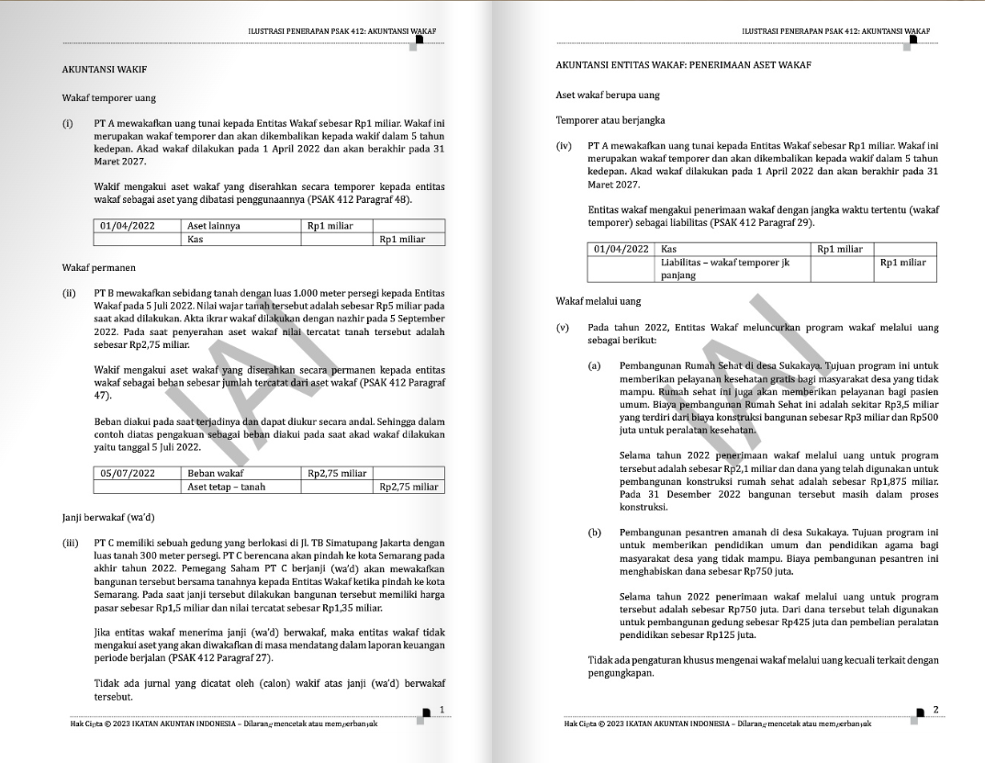
Soal-soal (1)

Slide 28
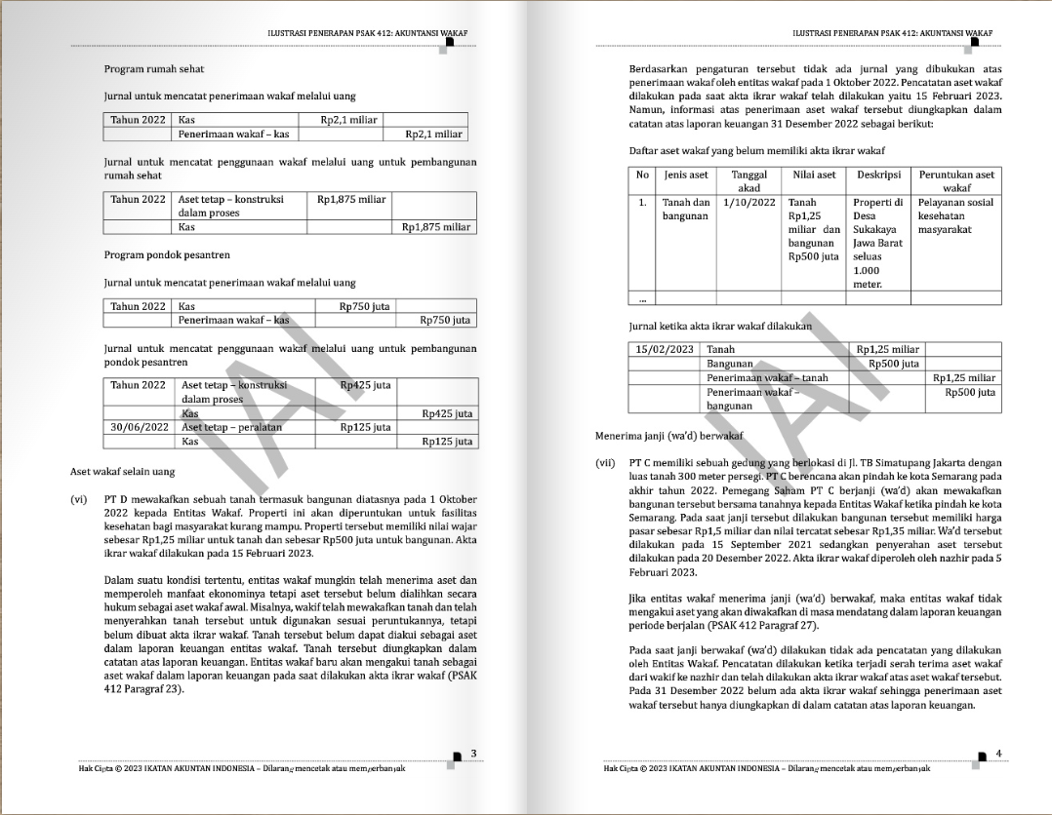
Soal-soal (2)

Slide 29
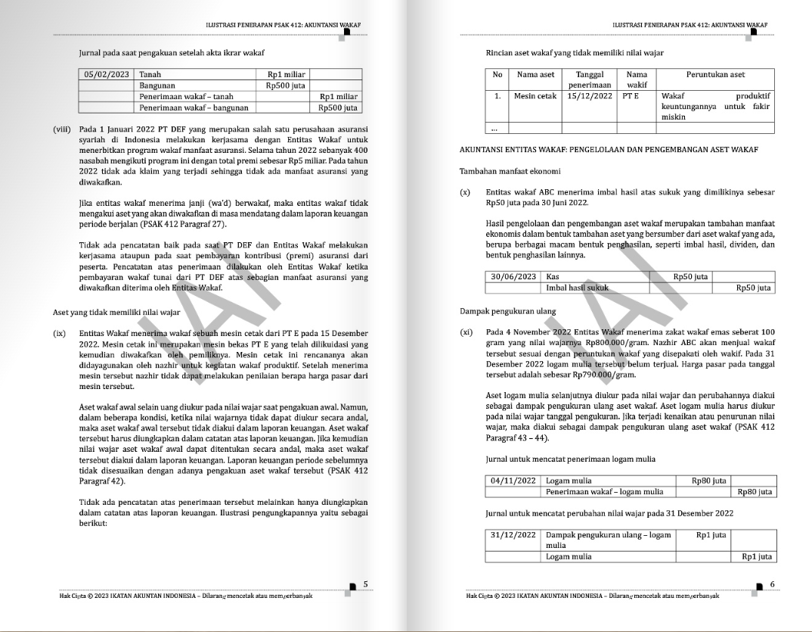
Soal-soal (3)

Slide 30
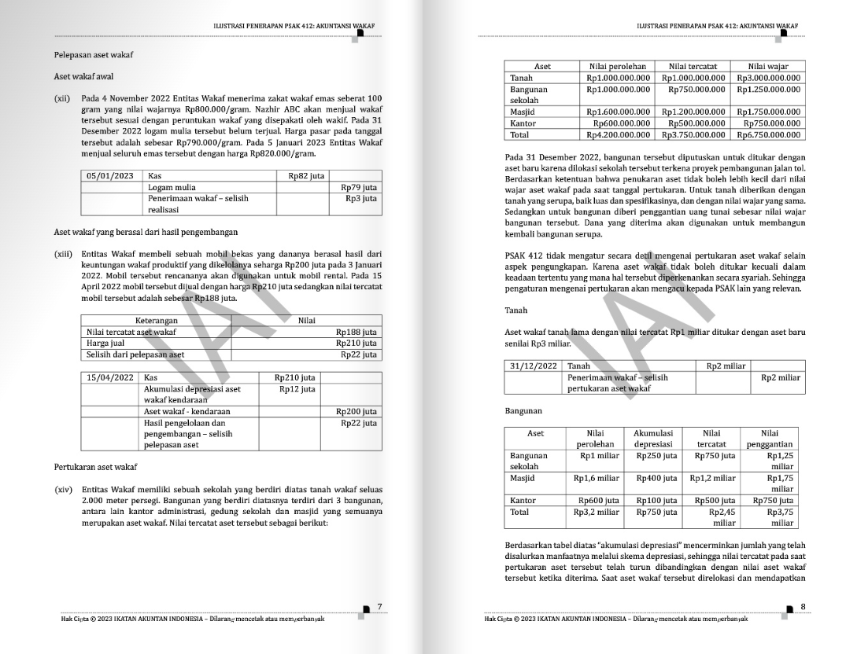
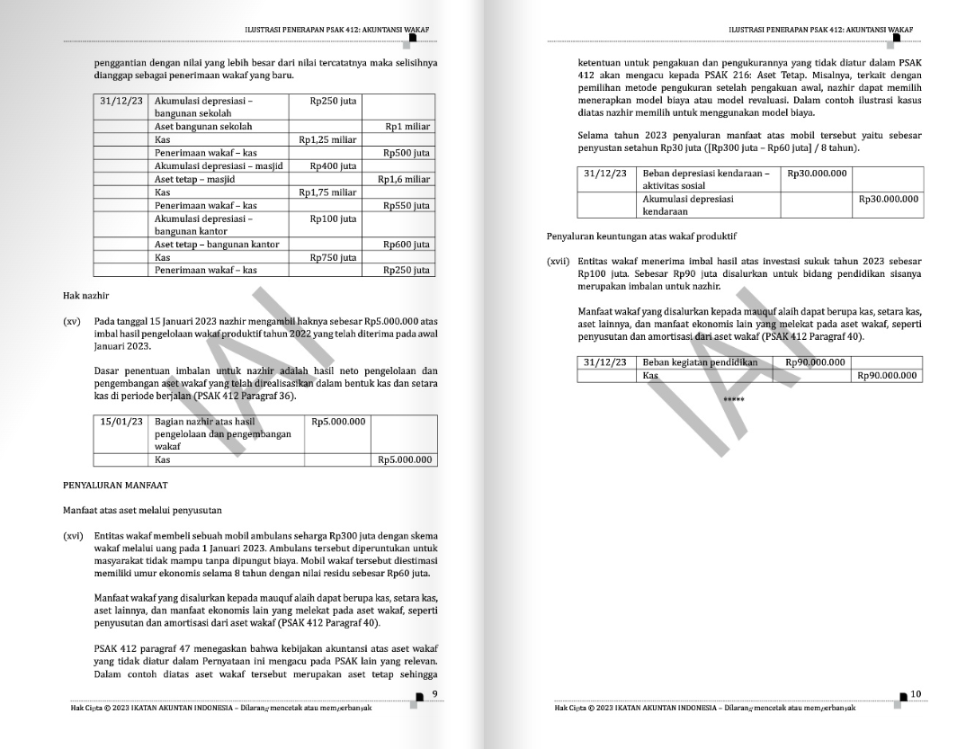
Soal-soal (4)

